Slide 1
ВСЕРОССИЙСКИЕ СПОРТИВНЫЕ СОРЕВНОВАНИЯ (ИГРЫ) ШКОЛЬНИКОВ «ПРЕЗИДЕНТСКИЕ СОСТЯЗАНИЯ»,«ПРЕЗИДЕНТСКИЕ СПОРТИВНЫЕ ИГРЫ» И ВСЕРОССИЙСКИЕ СПОРТИВНЫЕ ИГРЫ ШКОЛЬНЫХ СПОРТИВНЫХ КЛУБОВ
2019/2020 учебного года
Проводятся ежегодно во исполнение Указов Президента Российской Федерации от 30 июля 2010 года № 948 «О проведении всероссийских спортивных соревнований (игр) школьников», от 29 мая 2017 г. № 240 «Об объявлении в Российской Федерации Десятилетия детства» и пункта 3.2 поручения Правительства Российской Федерации от 10 декабря 2014 г. № АД-П12-197пр о развитии сети школьных спортивных клубов
Всероссийские этапы Всероссийских спортивных соревнований (игр) школьников «Президентские состязания»,
«Президентские спортивные игры» и Всероссийских спортивных игр
школьных спортивных клубов 2019/2020 учебного года
проходил в онлайн формате
в период с 10 по 30 октября 2020 года

Slide 2
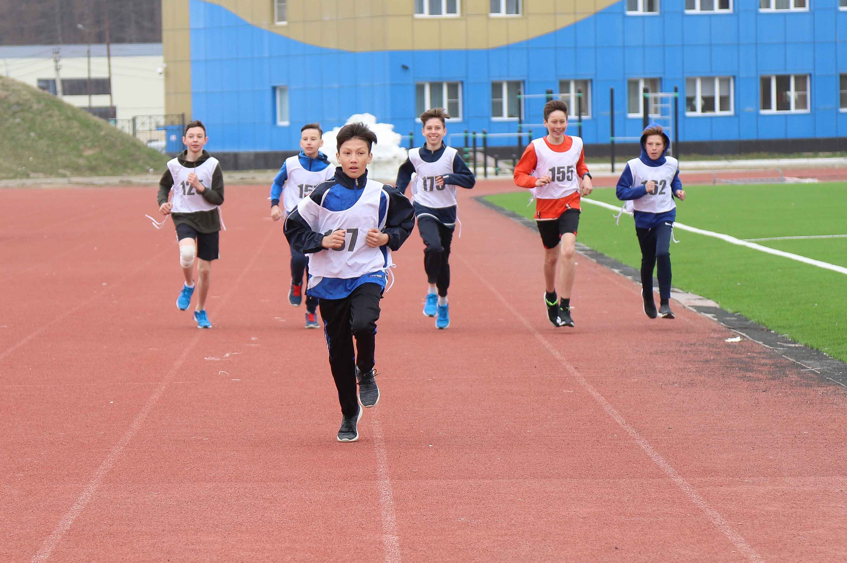
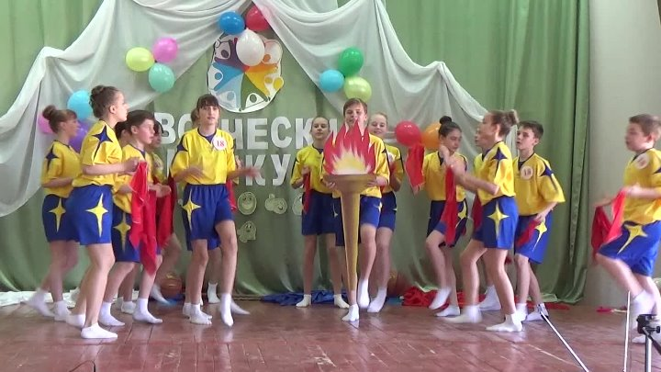
ВСЕРОССИЙСКИЙ ЭТАП ВСЕРОССИЙСКИХ СПОРТИВНЫХ СОРЕВНОВАНИЙ ШКОЛЬНИКОВ
«ПРЕЗИДЕНТСКИЕ СОСТЯЗАНИЯ» 2019/2020 учебного года
Участники:
Класс-команды городских и сельских общеобразовательных организаций, в состав которых входят ученики одного класса
Во всероссийском этапе
Президентских состязаний приняли участие:
среди городских класс-команд - 933 обучающихся из 59 субъектов Российской Федерации;
среди сельских класс-команд - 516 обучающихся из 65 субъектов Российской Федерации.
Возраст участников:
7 класс (2005-2006-2007 гг. р.)
Состав класс-команды:
Городские классы-команды:
16 участников (8 юношей, 8 девушек)
Сельские классы-команды:
8 участников (4 юноши, 4 девушки)
Программа всероссийского этапа Всероссийских спортивных соревнований школьников
«Президентские состязания»
Видеоролики «Эстафетный бег»
Видеоролик творческого конкурса
на тему «Это гордое слово – ПОБЕДА!»
Теоретический конкур в онлайн режиме

Slide 3
ПОБЕДИТЕЛИ И ПРИЗЕРЫ
ВСЕРОССИЙСКОГО ЭТАПА ВСЕРОССИЙСКИХ СПОРТИВНЫХ СОРЕВНОВАНИЙ ШКОЛЬНИКОВ
«ПРЕЗИДЕНТСКИЕ СОСТЯЗАНИЯ» 2019/2020 учебного года
Городские класс-команды:
1 место – 8 «В» класс - Муниципальное бюджетное общеобразовательное учреждение гимназия г.
Советский (Ханты-Мансийский автономный округ)
2 место – 8 «В» класс - Государственное бюджетное общеобразовательное учреждение средняя
общеобразовательная школа № 382 Красносельского района Санкт-Петербурга (г. Санкт-Петербург)
3 место – 8 «Е» класс - Муниципальное бюджетное общеобразовательное учреждение
муниципального образования город Краснодар «Средняя общеобразовательная школа № 42 им.
В. Головатого».
Сельские класс-команды:
1 место – 8 «В» класс - Муниципальное бюджетное образовательное учреждение Новонукутская средняя общеобразовательная школа (Иркутская область)
2 место – 8 «А» класс - Муниципальное бюджетное образовательное учреждение «Каргасокская средняя общеобразовательная школа № 2» (Томская область)
3 место – 8 «Л» класс - Муниципальное бюджетное общеобразовательное учреждение «Кугесьский лицей» Чебоксарского района Чувашской Республики (Чувашская Республика)

Slide 4
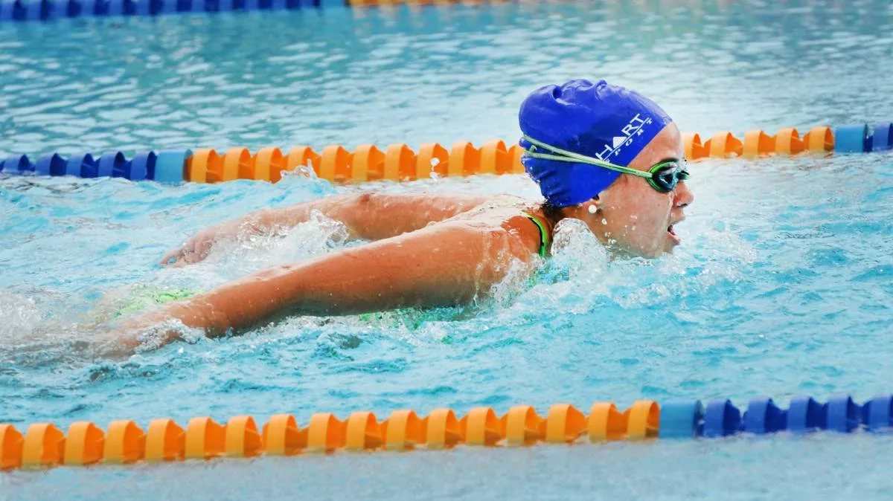
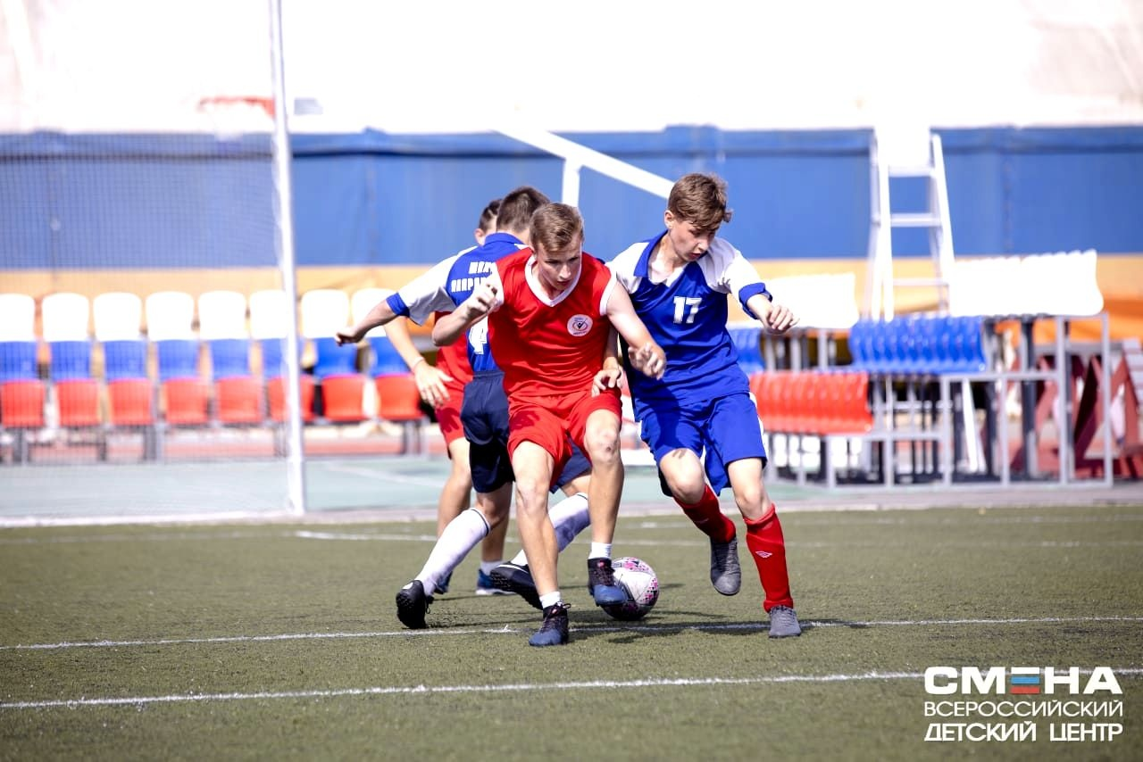
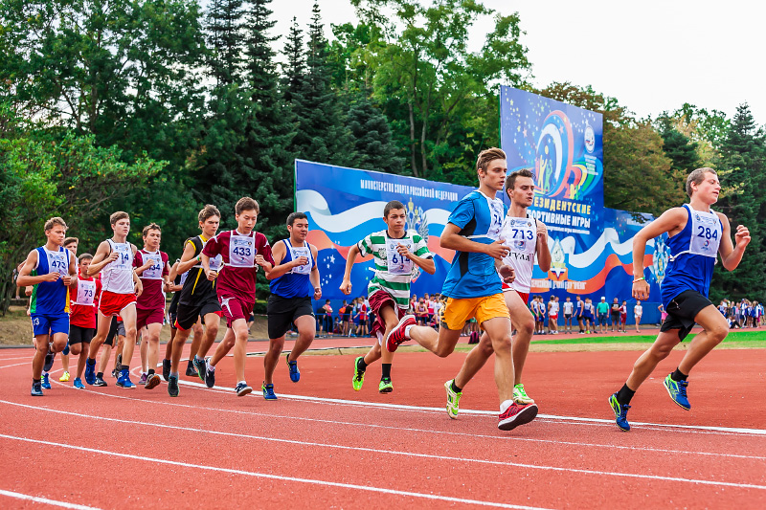
ВСЕРОССИЙСКИЙ ЭТАП ВСЕРОССИЙСКХ СПОРТИВНЫХ ИГР ШКОЛЬНИКОВ
«ПРЕЗИДЕНТСКИЕ СПОРТИВНЫЕ ИГРЫ» 2019/2020 учебного года
Участники:
Сборные команды школ, в которые входят обучающиеся одной общеобразовательной
организации
Во всероссийском этапе
Президентских спортивных игр
приняли участие - 1217 обучающихся из 62 субъектов Российской Федерации
Возраст участников:
2005-2006 гг.р.
Состав команды:
20 участников (10 юношей, 10 девушек)
Программа всероссийского этапа Всероссийских спортивных игр школьников
«Президентские спортивные игры»
Видеоролики «Легкоатлетическая эстафета»
Видеоролик
«История наших игр»

Slide 5
ПОБЕДИТЕЛИ И ПРИЗЕРЫ
ВСЕРОССИЙСКОГО ЭТАПА ВСЕРОССИЙСКИХ СПОРТИВНЫХ ИГР ШКОЛЬНИКОВ
«ПРЕЗИДЕНТСКИЕ СПОРТИВНЫЕ ИГРЫ» 2019/2020 учебного года
1 место – Муниципальное автономное общеобразовательное учреждение города
Калининград лицей № 17 (Калининградская область)
2 место – Муниципальное бюджетное общеобразовательное учреждение «Средняя
общеобразовательная школа» города Котовска Тамбовской области (Тамбовская область)
3 место – Государственное бюджетное общеобразовательное учреждение города
Москвы «Школа № 1287» (г. Москва)

Slide 6
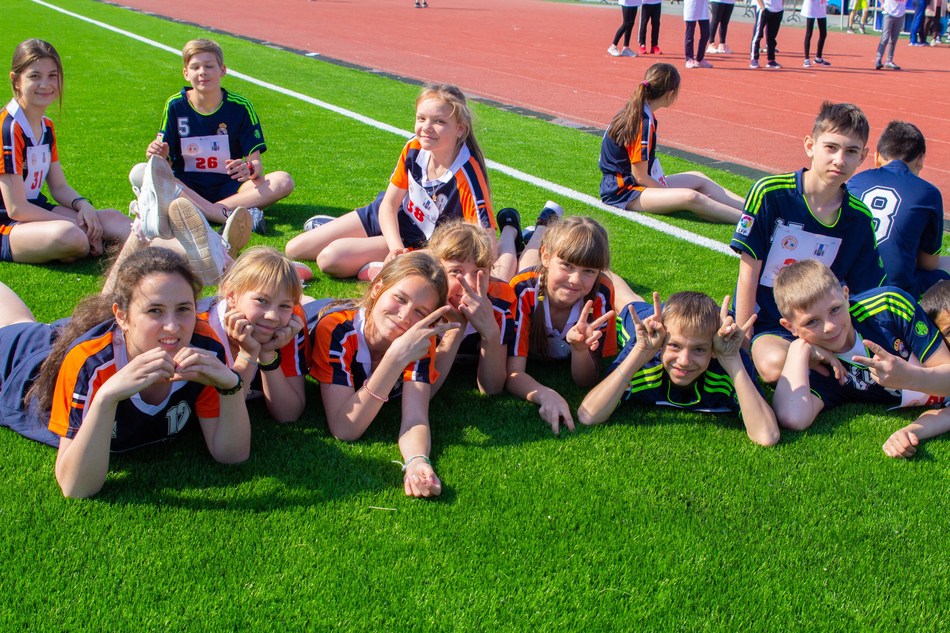
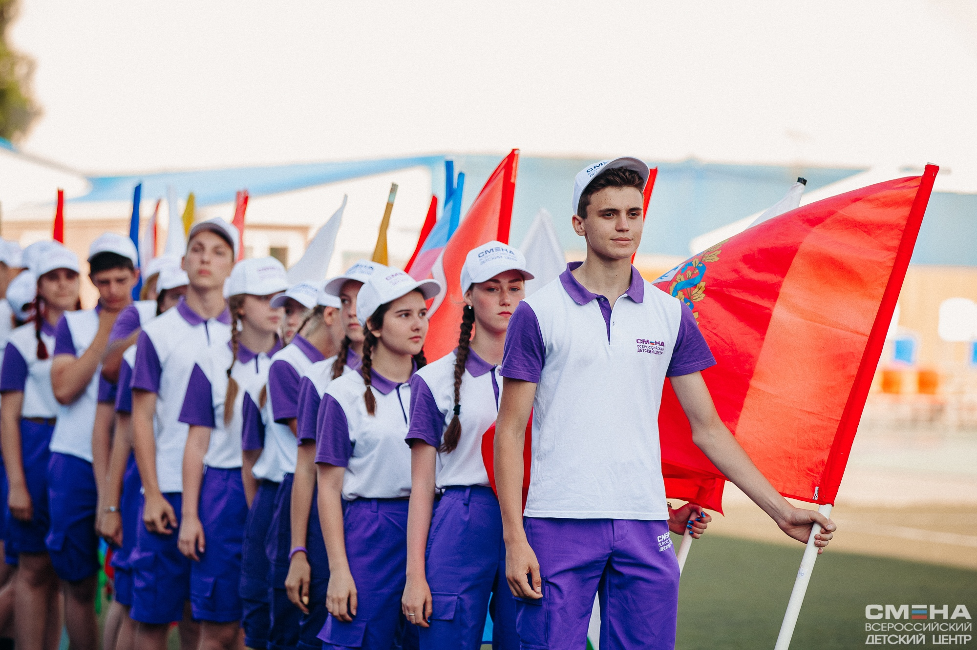
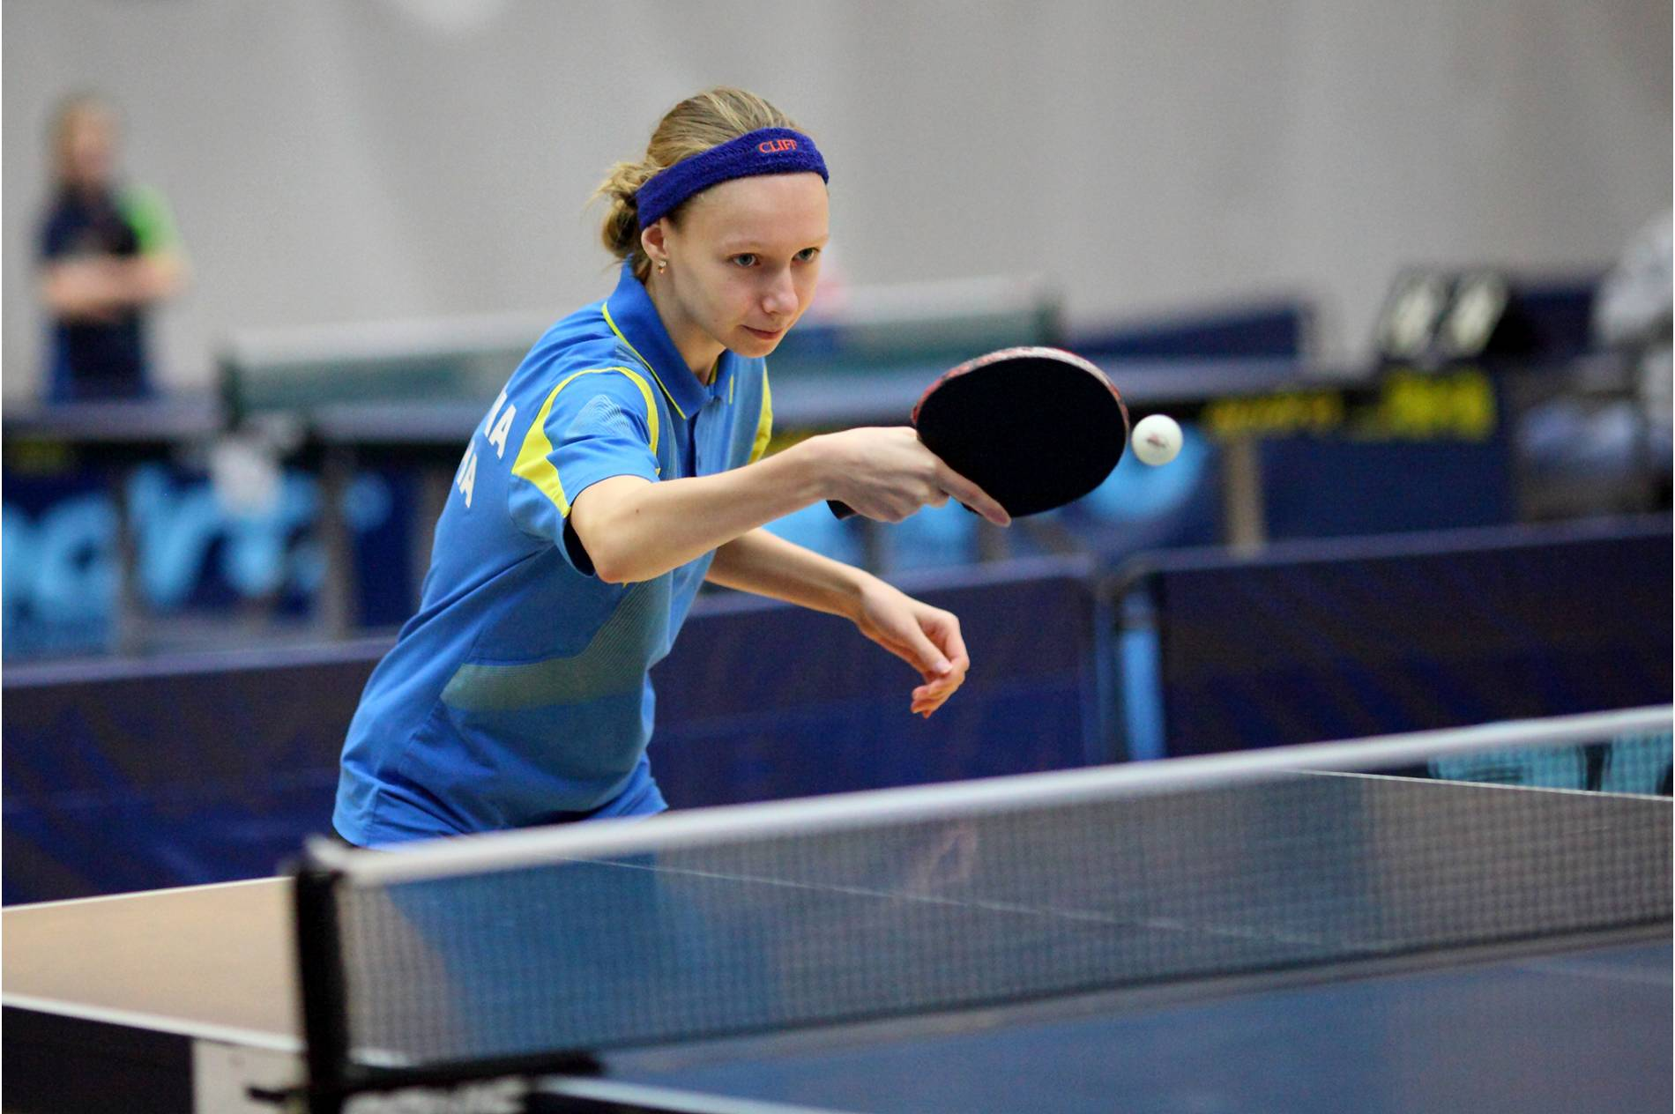
ВСЕРОССИЙСКИЙ ЭТАП ВСЕРОССИЙСКИХ СПОРТИВНЫХ ИГР
ШКОЛЬНЫХ СПОРТИВНЫХ КЛУБОВ 2019/2020 учебного года
Участники:
В Играх ШСК принимают участие команды школьных спортивных клубов общеобразовательных организаций.
Возраст участников: 14-15 лет
Во Всероссийском этапе Игр ШСК
приняли участие - 720 обучающихся
из 45 субъектов
Российской Федерации
Состав команды:
16 человек (8 девушек, 8 юношей)
Программа всероссийского этапа Всероссийских спортивных игр школьных спортивных клубов
Видеоролики «Легкоатлетическая эстафета»
Видеоролик
«История наших игр»

Slide 7
ПОБЕДИТЕЛИ И ПРИЗЕРЫ
ВСЕРОССИЙСКОГО ЭТАПА ВСЕРОССИЙСКИХ СПОРТИВНЫХ ИГР
ШКОЛЬНЫХ СПОРТИВНЫХ КЛУБОВ 2019/2020 учебного года
1 место – ШСК «Олимп» - Бюджетное общеобразовательное учреждение
муниципального образования Динской район «Средняя общеобразовательная
школа № 2 имени Александра Васильевича Суворова» (Краснодарский край)
2 место – ШСК «Фортуна» - Муниципальное бюджетное общеобразовательное
учреждение Аксайского района «Аксайская средняя общеобразовательная
школа № 2 с углубленным изучением английского языка и математики»
(Ростовская область)
3 место – ШСК «Уголёк» - Муниципальное бюджетное общеобразовательное
учреждение Киселевского городского округа «Средняя общеобразовательная
школа № 28» (Кемеровская область)

Slide 8
Победители и призеры всероссийских этапов спортивных соревнований (игр) школьников «Президентские состязания», «Президентские спортивные игры» и Всероссийских спортивных игр школьных спортивных клубов 2019/2020 учебного года будут внесены в Государственный информационный ресурс
фонда о детях, проявивших выдающиеся способности
«ТАЛАНТ И УСПЕХ»

